Slide 1
Esperienza 3:
Determinazione del grado di acidità di un aceto commerciale
Titolazione: procedimento analitico per determinare la concentrazione (titolo) di un componente (analita) in una soluzione per mezzo di una reazione stechiometrica in cui il titolante reagisce con l’analita.
Caratteristiche di una reazione utilizzata per titolare:
completa
a stechiometria definita
veloce
la fine della reazione deve essere chiaramente rilevabile

Slide 2
A seconda delle caratteristiche chimiche dell’analita, si usano reazioni di tipo diverso:
Titolazioni acido-base
Titolazioni redox
Titolazioni di precipitazione
Titolazioni complessometriche
Inoltre diversi metodi di rilevazione possono essere applicati alle titolazioni:
Titolazione volumetrica con utilizzo di indicatore
Titolazione spettrofotometrica
Titolazioni conduttimetriche, potenziometriche,
voltammetriche, coulometriche o amperometriche
Titolazioni radiochimiche
Titolazioni calorimetriche

Slide 3
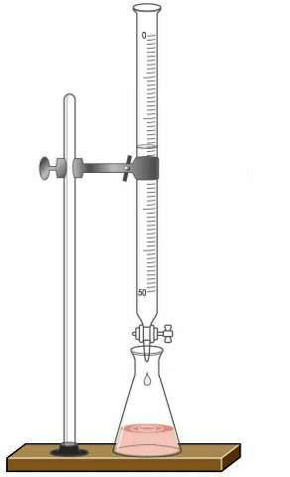
Titolazione dell’acido acetico presente in un aceto commerciale
Titolazioni acido-base
Titolazione volumetrica con utilizzo di indicatore
In una titolazione acido-base, la reazione a completezza che avviene è
H₃O⁺ + OH⁻ 2 H₂O
titolante
base
Punto di equivalenza: punto in cui la quantità (moli) di titolante aggiunta è pari alla quantità di analita presente.
n_{titolante} = n_{analita}
Punto finale: punto sperimentale in cui la fine della titolazione viene rilevata.
In una titolazione acido-base la rivelazione può essere:
con uso di indicatore,
potenziometrica (pH-metro),
conduttimetrica.
analita
acido acetico

Slide 4
Curve di titolazione
Acido forte titolato da base forte
Base forte titolata da acido forte
Acido debole titolato da base forte
Acido debole titolato da base debole
Variazione di un parametro del sistema a seconda del volume di titolante aggiunto
50 mL di HCl 0.1 M (diluito a 250 mL) titolati con NaOH 0.1 M
A: inizio della titolazione
[HCl] = 0.1 M ∙ 50 mL / 250 mL = 0.02 M
HCl + H₂O H₃O⁺ + Cl⁻
[H₃O⁺] = [HCl] = 0.02 M
pH = –log[H₃O⁺] = 1.70
B, C, D: prima del punto di equivalenza
HCl + NaOH Na⁺ + Cl⁻ + H₂O
n_{NaOH} < n_{HCl}
Il pH dipende dalla concentrazione di acido non reagito.
E: punto di equivalenza
n_{NaOH} = n_{HCl}
pH = 7
F, G, H: dopo il punto di equivalenza
n_{NaOH} > n_{HCl}
Il pH dipende dalla concentrazione di titolante (base) in eccesso.
pH = –log[H₃O⁺]
G
H
x
F
x
x
E
x
D
B
C
x
A
x
x
x

Slide 5
Curve di titolazione
Cosa succede variando le concentrazioni?
Come cambia la curva di titolazione con la diluizione?
Acido forte titolato da base forte
50 mL di HCl X M (diluito a 250 mL) titolati con NaOH X M
Non è possibile titolare acidi forti troppo diluiti
La variazione di pH al punto di equivalenza è troppo piccola e difficilmente misurabile

Slide 6
Curve di titolazione
Acido forte titolato da base forte
Base forte titolata da acido forte
Acido debole titolato da base forte
Acido debole titolato da base debole
pH = 14-(-log[OH⁻])
50 mL di NaOH 0.1 M (diluito a 250 mL) titolati con HCl 0.1 M
A: inizio della titolazione
[NaOH] = 0.02 M
[OH⁻] = [NaOH] = 0.02 M
pH = 14-(-log[OH⁻]) = 12.30
B, C, D: prima del punto di equivalenza
NaOH + HCl Na⁺ + Cl⁻ + H₂O
n_{HCl} < n_{NaOH}
Il pH dipende dalla concentrazione di base non reagita.
E: punto di equivalenza
n_{HCl} = n_{NaOH}
pH = 7
F, G, H: dopo il punto di equivalenza
n_{HCl} > n_{NaOH}
Il pH dipende dalla concentrazione di titolante (acido) in eccesso.

Slide 7
Curve di titolazione
Acido forte titolato da base forte
Base forte titolata da acido forte
Acido debole titolato da base forte
Acido debole titolato da base debole
Acido acetico
K_{a} = 1.74∙10⁻⁵
Reazione:
?
CH₃COOH + OH⁻ CH₃COO⁻ + H₂O
K =
=
=
[CH₃COO⁻]
[CH₃COO⁻]∙[H₃O⁺]
K_{a}
[CH₃COOH]∙[OH⁻]
[CH₃COOH]∙[OH⁻]∙[H₃O⁺]
K_{w}
K = 1.74∙10⁹
E’ importante che K_{a} non sia troppo piccola (acido troppo debole), altrimenti la costante della reazione di titolazione non sarebbe abbastanza alta. E’ importante che la reazione di titolazione sia COMPLETA!

Slide 8
Curve di titolazione
Acido debole titolato da base forte
50 mL di acido acetico 0.1 M (K_{a} = 1.74∙10⁻⁵) titolati con NaOH 0.1 M
CH₃COOH + H₂O CH₃COO⁻ + H₃O⁺
A: inizio della titolazione
E’ presente solo l’acido acetico, un acido debole.
B, C, D: prima del punto di equivalenza
La base reagisce con l’acido per dare un sistema tampone, in cui è presente l’acido non reagito e la sua base coniugata.
CH₃COOH + OH⁻ CH₃COO⁻ + H₂O
CH₃COOH + H₂O CH₃COO⁻ + H₃O⁺
K_{a} = =
[CH₃COO⁻]∙[H₃O⁺]
[H₃O⁺] ²
[CH₃COOH]
[CH₃COOH]
≈
[H₃O⁺] ²
C_{a}
SISTEMA TAMPONE
C
D
B
x
x
x
A
x
[H₃O⁺] = K_{a} = K_{a}
[CH₃COOH]
n_{CH3COOH}
[CH₃COO⁻]
n_{CH3COO-}

Slide 9
Curve di titolazione
Acido debole titolato da base forte
50 mL di acido acetico 0.1 M (K_{a} = 1.74∙10⁻⁵) titolati con NaOH 0.1 M
CH₃COOH + H₂O CH₃COO⁻ + H₃O⁺
E: punto di equivalenza
n_{NaOH} = n_{CH3COOH}
CH₃COOH + OH⁻ CH₃COO⁻ + H₂O
CH₃COO⁻ + H₂O CH₃COOH + OH⁻
F, G, H: dopo il punto di equivalenza
n_{NaOH} > n_{CH3COOH}
Il pH dipende dalla concentrazione di titolante (NaOH) in eccesso.
G
H
x
K_{b} = =
F
x
[CH₃COOH]∙[OH⁻]
x
[OH⁻] ²
E
[CH₃COO⁻]
[CH₃COO⁻]
x
= ≈
K_{w}
[OH⁻] ²
SISTEMA TAMPONE
K_{a}
C_{b}
[OH⁻] =
n_{NaOH,eccesso}
V_{soluzione}

Slide 10
DOMANDA: QUANDO CONSIDERO COME SISTEMA TAMPONE UNA SOLUZIONE?
CH₃COOH + H₂O CH₃COO⁻ + H₃O⁺
In generale deve verificarsi che:
[HA]
[A⁻]
0.1 < < 10
L’efficacia di un tampone (il potere tamponante) dipende dal rapporto delle concentrazioni tra acido debole e sua base coniugata (oppure tra base debole e suo acido coniugato. La migliore efficacia sia ha quando il rapporto è pari a 1

Slide 11
Curve di titolazione
Acido debole titolato da base forte
Influenza della costante di acidità dell’acido debole
Acido debole
K_{a} = X
Non è possibile titolare acidi troppo deboli
La variazione di pH al punto di equivalenza è troppo piccola

Slide 12
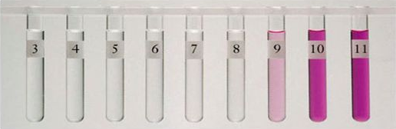
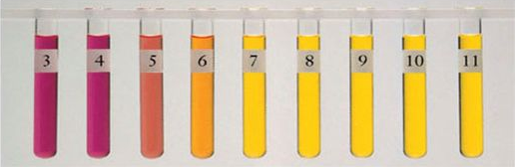
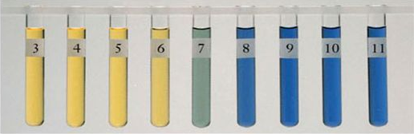
Come evidenziare il punto finale?
Un indicatore acido-base è una sostanza che presenta un diverso colore nella sua forma acida e nella sua forma basica.
HInd + H₂O Ind⁻ + H₃O⁺
Fenolftaleina
K_{Ind} =
[Ind⁻]∙[H₃O⁺]
[HInd]
In una soluzione acida, sono presenti molti ioni H₃O⁺, di conseguenza l’equilibrio dell’indicatore è spostato verso la forma acida HInd.
In una soluzione basica, sono presenti molti ioni OH⁻ che spostano l’equilibrio di autoprotolisi dell’acqua consumando gli ioni H₃O⁺. Poiché gli ioni H₃O⁺ vengono consumati, l’equilibrio dell’indicatore è spostato verso la forma basica Ind⁻.
Metilarancio
Blu di bromotimolo
Il colore della soluzione dipende dal rapporto tra le concentrazioni della forma acida e della forma basica:
[HInd]
[H₃O⁺]
=
[Ind⁻]
K_{Ind}

Slide 13
Come evidenziare il punto finale?
Hind_{(aq)} + H₂O Ind⁻_{(aq)} + H₃O⁺ _{(aq)}
1) In condizioni acide:
[HInd]
[H₃O⁺]
= > 10
Colore rosso!
pH < pK_{Ind} - 1
[Ind⁻]
K_{Ind}
2) In condizioni basiche:
[HInd]
[H₃O⁺]
= < 0.1
Colore azzurro!
pH > pK_{Ind} + 1
[Ind⁻]
K_{Ind}
pH
Intervallo di viraggio dell’indicatore:
pH = pK_{Ind} ± 1

Slide 14
Scelta dell’indicatore
Metilarancio
Da rosa a giallo, con punto di viraggio a pH ≈ 5
50 mL di acido acetico 0.1 M (K_{a} = 1.74∙10⁻⁵) titolati con NaOH 0.1 M
CH₃COOH + H₂O CH₃COO⁻ + H₃O⁺
Blu di bromotimolo
Da giallo a blu, con punto di viraggio a pH ≈ 7
pH_{equivalenza} = 8.61
viraggio
Fenolftaleina
Da incolore a rosa, con punto di viraggio a pH ≈ 9
pK_{Ind} ≈ pH_{equivalenza}
punto equivalenza

Slide 15
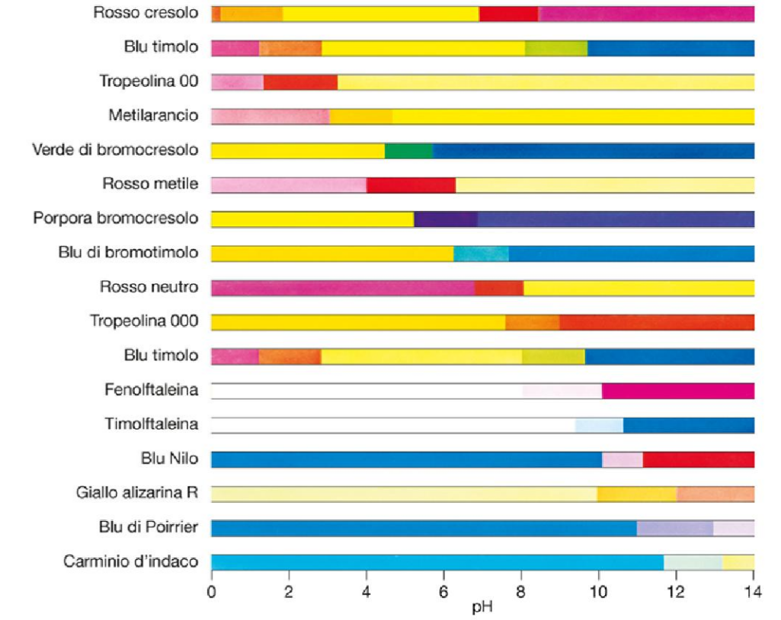
Scelta dell’indicatore

Slide 16
Esperienza: grado di acidità dell’aceto
Si determina il grado di acidità dell’aceto come i grammi di acido acetico contenuti in 100 mL di aceto commerciale
Titolazione volumetrica acido-base: acido debole titolato con una base forte.
Reazione: CH₃COOH + OH⁻ CH₃COO⁻ + H₂O
Parametro monitorato: pH

Slide 17
1. Preparazione dei reagenti
Ogni coppia: Preparare 250 mL di aceto diluito 1:10.
Prelevare 25.00 mL di aceto commerciale con una pipetta tarata e travasarli in un matraccio. Portare a volume con acqua.
Ogni studente:
- Preparare 100 mL di idrossido di sodio 0.12 M
Pesare esattamente circa la massa necessaria, trasferire in un becker, sciogliere in poca acqua e trasferire in modo quantitativo in un matraccio. Portare a volume.
L’IDROSSIDO DI SODIO E’ CAUSTICO
LA DISSOLUZIONE DELL’IDROSSIDO E’ ESOTERMICA
- Riempire la buretta con la soluzione di idrossido di sodio
Avvinare la buretta con poca soluzione (da buttare via). Quindi riempirla e azzerarla. Fare attenzione alla bolla nel beccuccio.

Slide 18
2. Titolazione dell’aceto
Con una pipetta tarata travasare 25.00 mL di aceto diluito in un becker/beuta da 250 mL e diluire a circa 100 mL con acqua distillata.
Aggiungere 5 gocce della soluzione di fenolftaleina 1% in etanolo.
Titolare con la soluzione di NaOH: aggiungere la soluzione di idrossido lentamente, mescolando la soluzione nella beuta ad ogni aggiunta. Rallentare le aggiunte man mano che la colorazione rosa tende ad essere persistente.
Terminare la titolazione quando la colorazione rosa è persistente.
Registrare il volume di titolante impiegato.
Ripetere la titolazione per 3 volte, con 3 aliquote di aceto diluito. Calcolare il valore medio del volume finale e usarlo per il calcolo del grado di acidità.

Slide 19
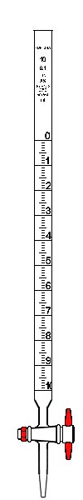
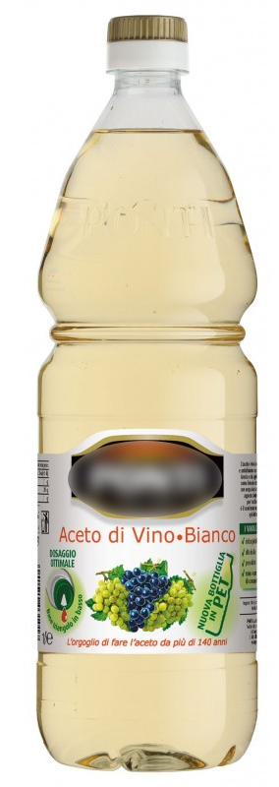
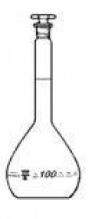
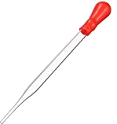
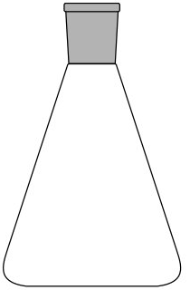
3. Analisi dei dati
Soluzione di NaOH 0.1236 M
Calcolare il grado di acidità. Esempio:
Molarità esatta!!!
Sulla base della pesata fatta!
Diluizione:
25 mL di aceto in 250 mL di acqua
Titolazione:
25 mL di aceto diluito
fenolftaleina
Volume titolante:
V₁ = 15.24 mL
V₂ = 14.96 mL
V₃ = 15.10 mL
Calcolo della media aritmetica del volume di titolante utilizzato:
V_{medio,NaOH} = mL = 15.10 mL
15.24 + 14.96 + 15.10
3
Numero di moli di titolante:
n_{NaOH} = M_{NaOH}∙V_{NaOH} = 0.1236 mol/L ∙ 15.10∙10⁻³ L = 1.866∙10⁻³ mol
Numero di moli di acido acetico:
n_{CH3COOH} = n_{NaOH} = 1.866∙10⁻³ mol

Slide 20
n_{CH3COOH} = 1.866∙10⁻³ mol in 25 mL di aceto diluito
Massa di acido acetico in 25 mL di aceto diluito:
m_{CH3COOH} = n_{CH3COOH} ∙ PM = 1.866∙10⁻³ mol ∙ 60.05 g/mol = 0.1121 g
Massa di acido acetico in 100 mL di aceto diluito:
m_{CH3COOH} : 100 mL = 0.1121 g : 25 mL
m_{CH3COOH} = 0.4483 g
Diluizione: 1 a 10
Massa di acido acetico in 100 mL di aceto concentrato (commerciale):
m_{CH3COOH} = 4.483 g
Grado di acidità dell’aceto commerciale: 4.483%
Molarità di acido acetico nell’aceto commerciale:
M_{CH3COOH} = = = 0.7465 mol/L
m_{CH3COOH}
4.483 g
PM ∙ V_{aceto}
60.05 g/mol ∙ 0.100 L

Slide 21
3. Analisi dei dati
Calcolare la curva di titolazione
Calcolare i punti a:
0% di titolante (inizio)
(pH di una soluzione di un acido debole)
10%, 20%, 30%, 40%, 50%, 60%, 70%,
80%, 90% di titolante
(pH di un sistema tampone)
95%, 97.5%, 98%, 98.5%, 99%, 99.5%,
99.75% di titolante
(pH di una soluzione del sale di un acido)
100% di titolante (punto di equivalenza)
(pH di una soluzione del sale di un acido)
100.25%, 100.5%, 101%, 101.5%, 102%, 102.5%, 105%, 110% di titolante
(pH del titolante in eccesso)

Slide 22
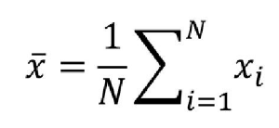
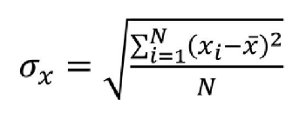
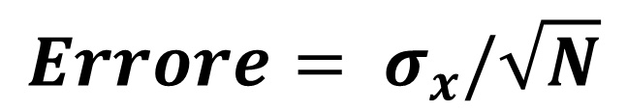
3. Analisi dei dati
Vi verranno forniti (Moodle) i valori ottenuti dai diversi studenti
Valutare la distribuzione statistica delle misure del grado di acidità di tutto il gruppo
Valore medio
Deviazione standard
$$Errore= σ_{x}/\sqrt{N}$$

Slide 23
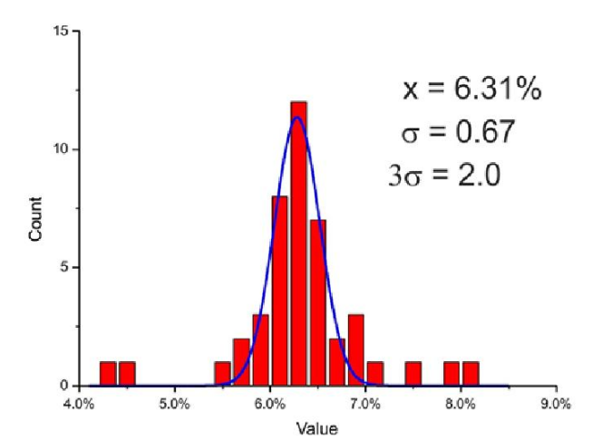
3. Analisi dei dati
Costruzione dell’istogramma della distribuzione delle misure
Attenzione alla scelta degli intervalli: intervalli troppo larghi non permettono di definire bene la curva Gaussiana

